Slide 1
Муниципальное бюджетное дошкольное образовательное учреждение Починковский детский сад №2
проект
«Оптимизация ПРОЦЕССА рассадки детей на музыкальных занятиях»
Музыкальный руководитель:
Малькова Г. А
воспитатель: Жегулева А.д.
Починки 2023

Slide 2
Задачи:
1. Оптимизация и визуализация текущих процессов, исключение из них ненужных избыточных действий воспитанников и педагогов.
2. Развитие инициативы и личной ответственности дошкольников.
3. Формирование у детей умения садится на стульчики по гендерному признаку (мальчик -девочка)
4. Привитие любви и порядка
5. Самодисциплина и аккуратность.
ЦЕЛЬ, ЗАДАЧИ, ОЖИДАЕМЫЙ РЕЗУЛЬТАТ ПРОЕКТА
Цель – повышение эффективности организации воспитательно-образовательного процесса через оптимизацию процесса рассадки детей на музыкальном занятии.
Ожидаемый эффект:
Эффективное использование времени педагогов и воспитанников.
Повышение уровня психологической комфортности педагогов и воспитанников
Освобождение времени для проведения музыкального занятия.

Slide 3
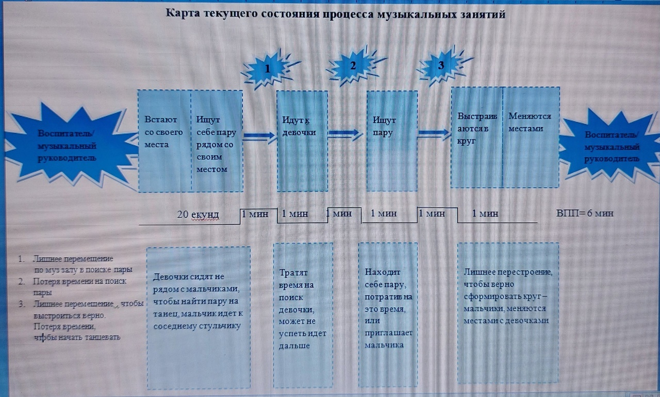
Карта текущего состояния

Slide 4
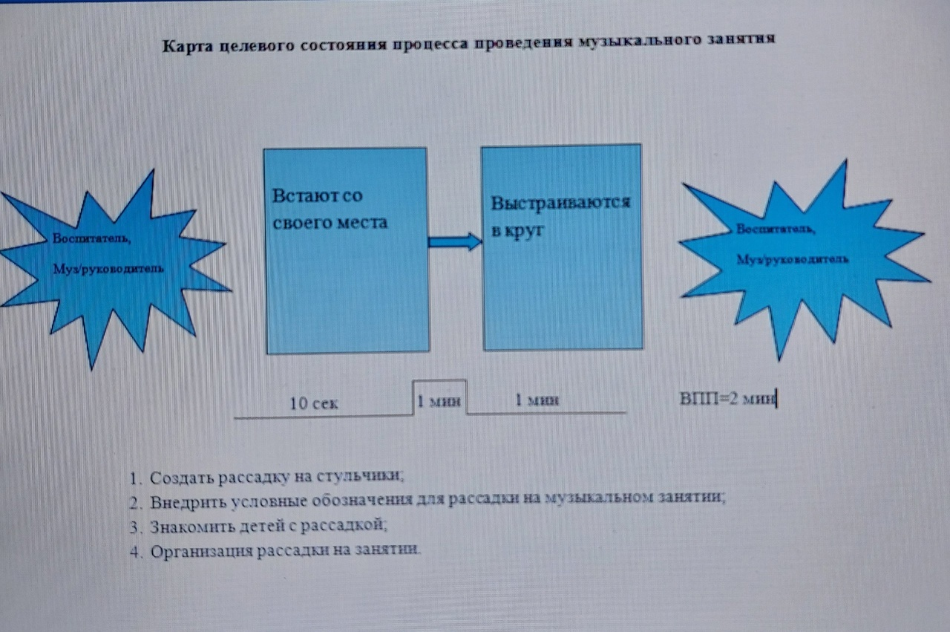
Карта целевого состояния

Slide 5
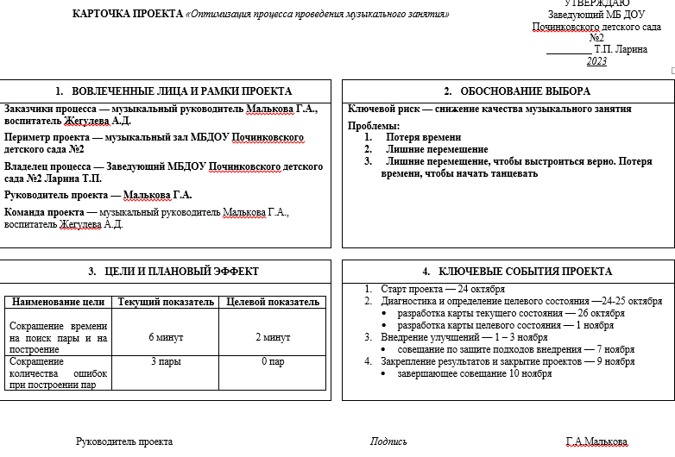

Slide 6
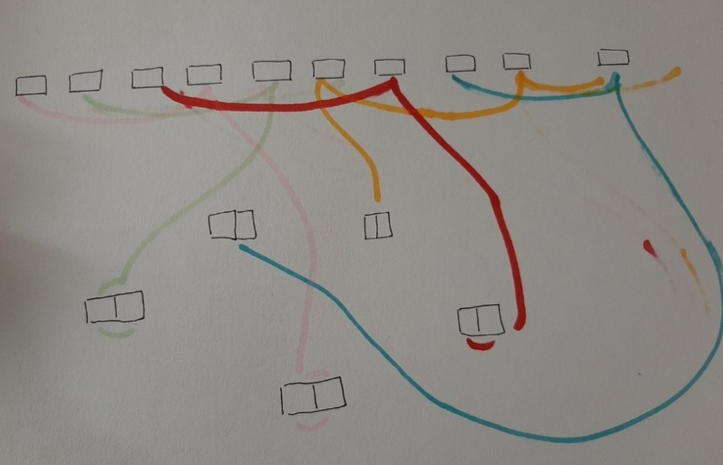
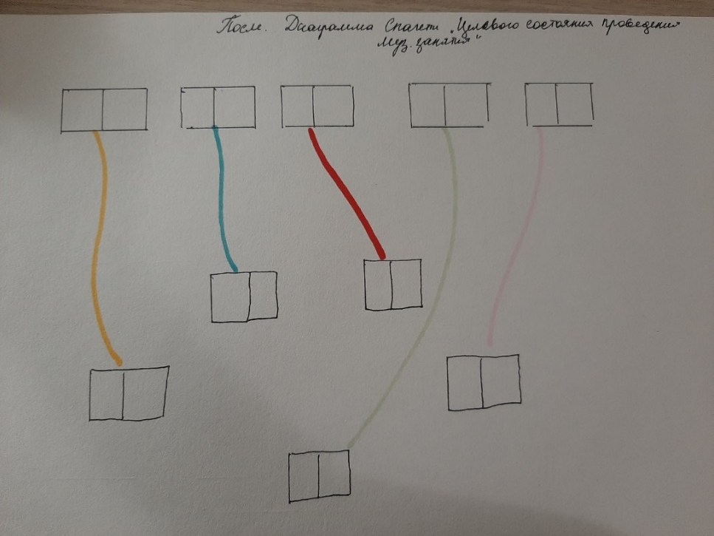
Метод «Спагетти»
До
После

Slide 7
План мероприятий по достижению целевых показателей проекта
УТВЕРЖДАЮ
Заведующий
__________________ Ларина Т.П.
«___»___________ 2023г.
№ п/п | Наименование мероприятий | Срок реализации | Ожидаемый результат | Ответственный исполнитель
1. | Создание рабочей группы и определение целевого состояния | 24.10.2023г. | Рабочая группа сформирована. Карты текущего и целевого состояния процесса составлены | Заведующий Ларина Т.П.
2. | Разработка процесса рассадки детей | 25.10.-26.10.2023г. | Процесс рассадки детей разработан | Музыкальный руководитель Малькова Г.А.
3. | Разработка системы визуализации | 27.10.-29.10.2023г | Система визуализации разработана | Воспитатель Жегулева А.Д.
4. | Организация рассадки детей | 30-31.10.2023г. | Организованная рассадка детей | Музыкальный руководитель Малькова Г.А.
5. | Внедрение улучшений | 1.11.-3.11.2023г. | внедрение улучшений | Муз. руководитель Романова Г.А.
6. | Совещание по защите подходов внедрения бережливых технологий | 7. 11. 2023г. | Проведено совещание | Муз. руководитель Романова Г.А. , воспитатель Жегулева А.Д.
7. | Закрепление результатов и закрытие проекта | 9.11.2023 | Оптимизирован процесс подбора нотного материала | Муз. руководитель Романова Г.А.и воспитатель Жегулева А.Д.
8. | Совещание по итогам реализации проекта | 10.11.2023 | Проект реализован | Муз. руководитель Романова Г.А.

Slide 8
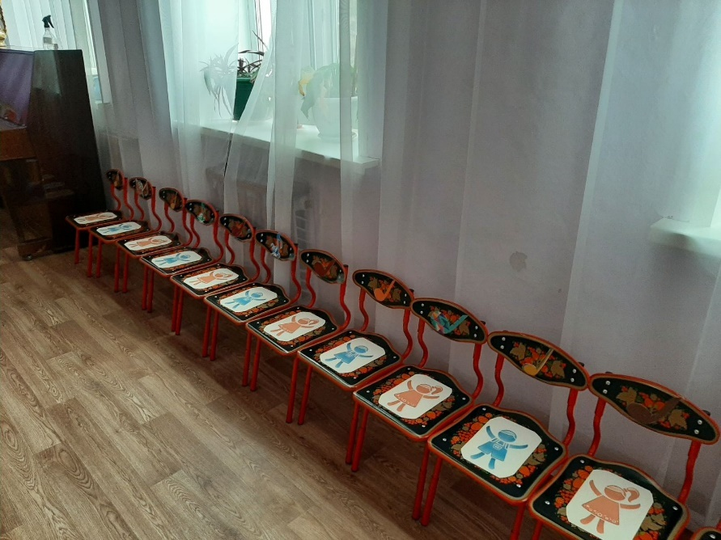
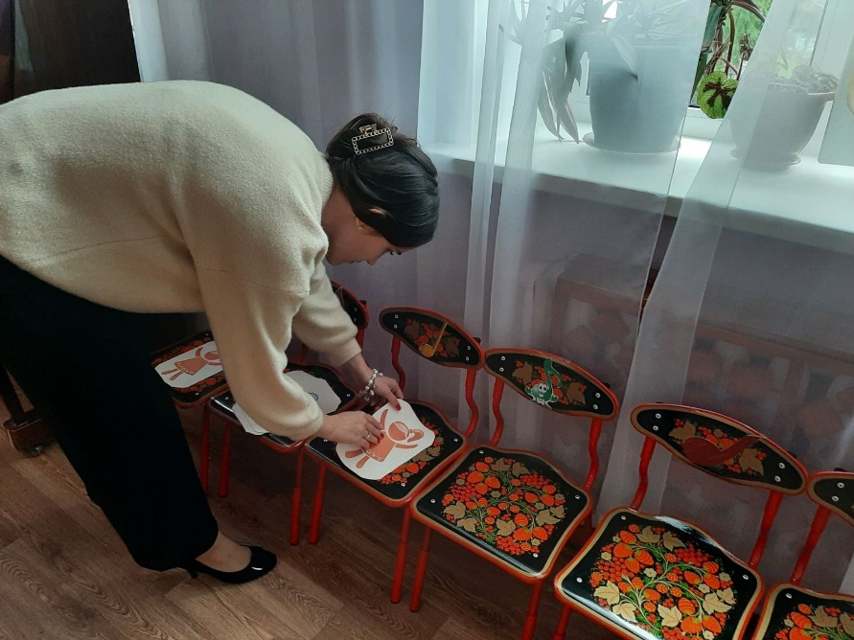
Проектирование и достижение целевого состояния
Применение визуализации.
Визуальная навигация – один из инструментов бережливого производства
Разработана визуальная разметка стульчиков

Slide 9

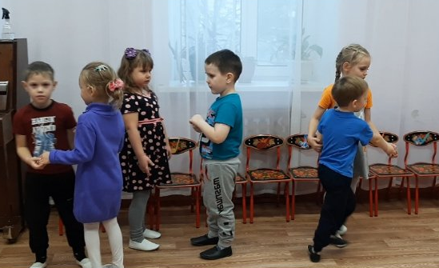
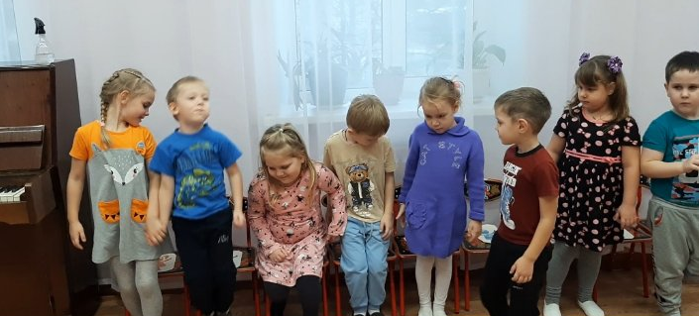
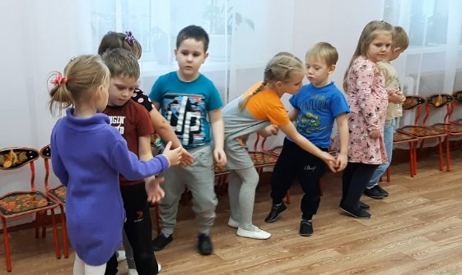
Закрепление результатов и закрытие проекта
было
стало

Slide 10
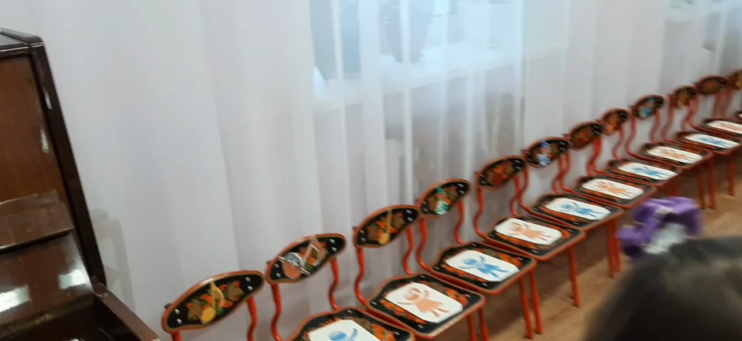
Стало

Slide 11
Спасибо за внимание!

